Slide 1


Cours analyses de données quantitatives (M1)

Slide 2
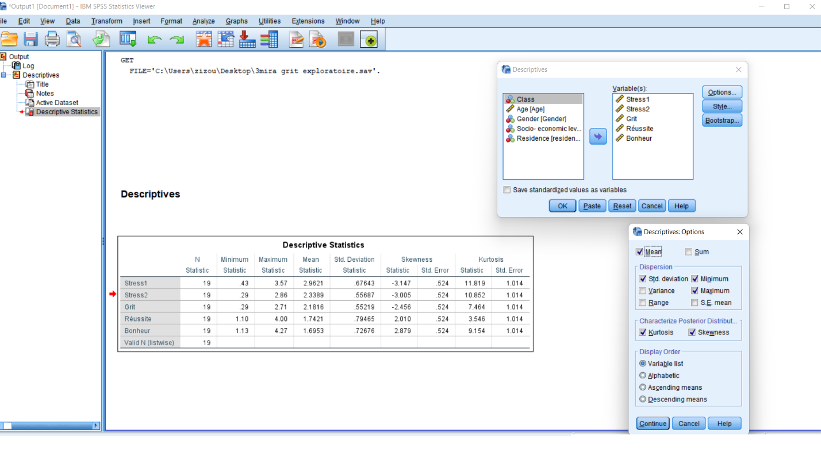
Statistiques descriptives

Slide 3
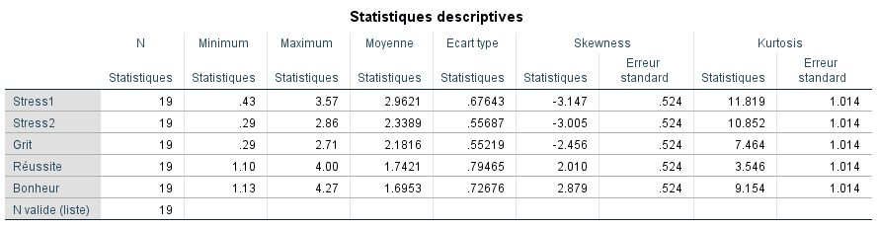
Statistiques descriptives
Coefficients pour tester la normalité

Slide 4
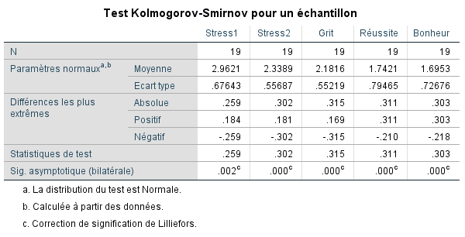
Normalité
Test de normalité

Slide 5
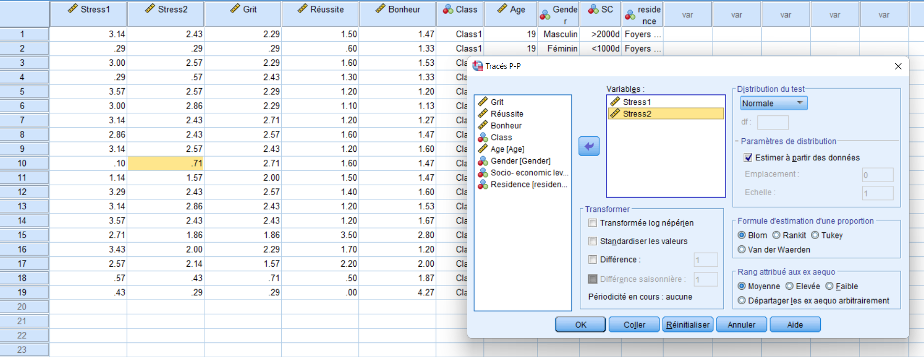
Statistiques descriptives

Slide 6
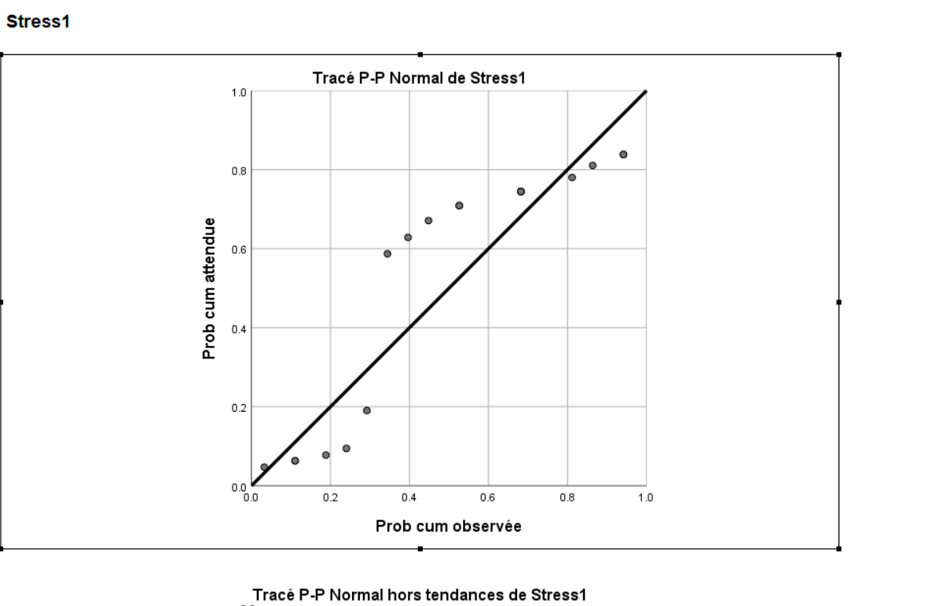
Statistiques descriptives

Slide 7
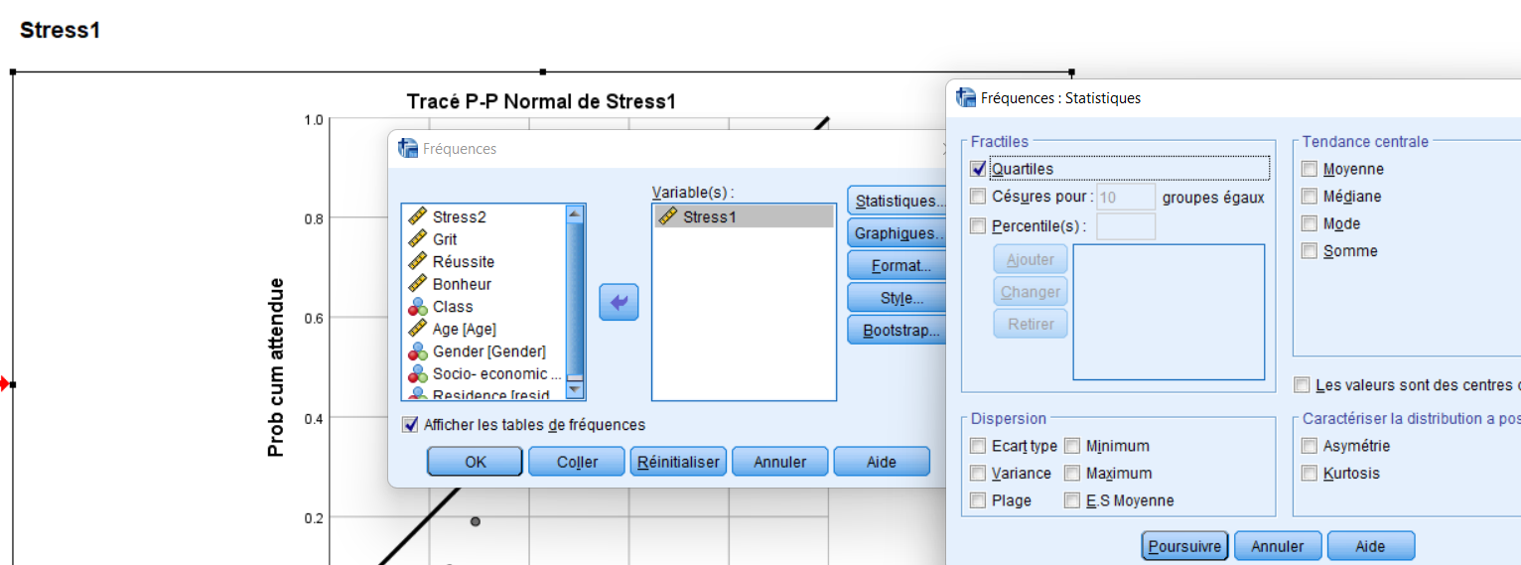
Statistiques descriptives

Slide 8
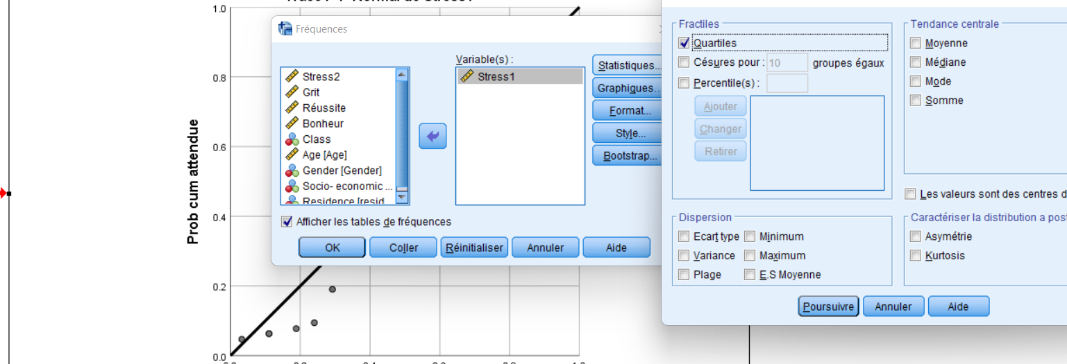
Statistiques descriptives

Slide 9
Statistiques de première génération
Les trois étapes de présentation des données statistiques:
La représentation graphique du phénomène étudié s’il est possible.
La synthèse des résultats obtenus à l’aide d’un tableau qui regroupes les catégories.
L’analyse des résultats obtenus pour faciliter au lecteur du manuscrit la tâche.

Slide 10
Statistiques inférentielles
Les tests sont des aspects fondamentaux de l'inférence statistique, et ils sont fréquemment utilisés pour distinguer les affirmations scientifiques du bruit statistique lors de l'interprétation des données expérimentales scientifiques.
Les hypothèses sont basées sur un échantillon de la population et sont des conjectures concernant un modèle statistique de la population.

Slide 11
Statistiques inférentielles
Définition : le test statistique donne une règle permettant de décider si l’on peut rejeter une hypothèse, en fonction des observations relevées sur des échantillons.
Hypothèse nulle : l’hypothèse dont on cherche à savoir si elle peut être rejetée, notée H_{0,} souvent définie comme une absence de différence.
Hypothèse alternative : hypothèse concurrente, notée H_{1.}

Slide 12
Statistiques inférentielles
Tests d’hypothèses
L'hypothèse nulle H0 et l'hypothèse alternative H1 sont utilisées dans les tests statistiques, qui sont des techniques permettant de tirer des conclusions ou de porter des jugements basés sur les statistique.
Le test de signification est utilisé pour déterminer la force de la preuve contre l'hypothèse nulle.
L'hypothèse nulle est généralement définie comme "aucun effet" ou "aucune différence".

Slide 13
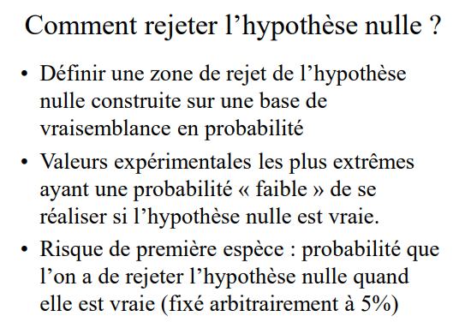
Statistiques inférentielles

Slide 14
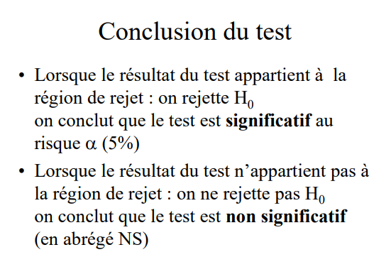
Statistiques inférentielles

Slide 15
Tests paramétriques
Un test est dit paramétrique si son objet est de tester certaine hypothèse relative à un ou plusieurs paramètres d'une variable aléatoire. Ils sont considérés comme des tests robustes.
Dans la plupart des cas, ces tests sont basés sur la considération de la loi normale et supposent donc explicitement l'existence d'une variable aléatoire de référence X qui suit une loi de Laplace-Gauss ou un effectif important (>30).

Slide 16
Tests t de Student
Le test-t de Student permet de comparer les moyennes de deux groupes d’échantillons.
Il s’agit donc de savoir si les moyennes des deux groupes sont significativement différentes au point de vue statistique.
Il existe trois types du test-t de Student:
Le test-t de Student pour échantillon unique.
Le test-t de Student comparant deux groupes indépendants.
Le test-t de Student comparant deux groupes dépendants ou appariés.

Slide 17
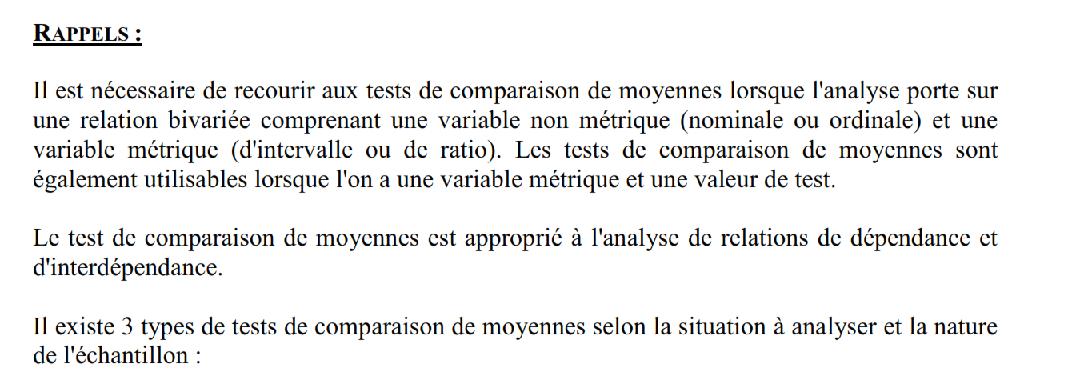
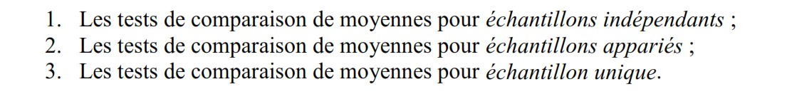

Slide 18
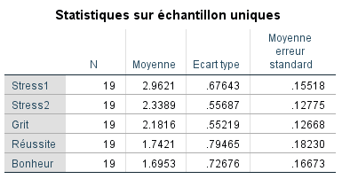
Le test-t de Student pour échantillon unique
Le test-t de Student pour échantillon unique : Statistiques descriptives sous Spss 26

Slide 19
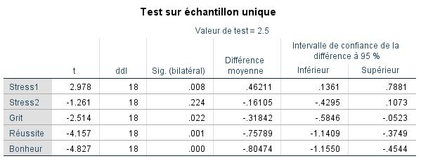
Le test-t de Student pour échantillon unique
Le test-t de Student pour échantillon unique : comparaison du groupe à une valeur de référence de 2.5

Slide 20
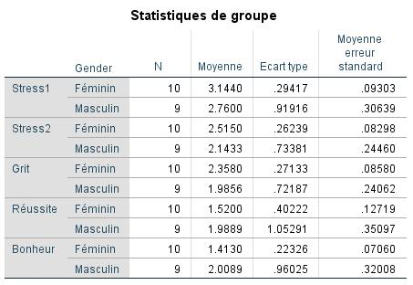
Le test-t de Student pour deux groupes indépendants
Le test-t de Student comparant deux groupes indépendants: sortie SPSS 26 pour les statistiques descriptives

Slide 21
Le test-t de Student pour deux groupes indépendants
Test des échantillons indépendants
 |  | Test de Levene sur l'égalité des variances |  | Test t pour égalité des moyennes
 |  | F | Sig. | t | ddl | Sig. (bilatéral) | Différence moyenne | Différence erreur standard | Intervalle de confiance de la différence à 95 %
 |  |  |  |  |  |  |  |  | Inférieur | Supérieur
Stress1 | Hypothèse de variances égales | 2.300 | .148 | 1.255 | 17 | .226 | .38400 | .30595 | -.26150 | 1.02950
 | Hypothèse de variances inégales |  |  | 1.199 | 9.471 | .260 | .38400 | .32020 | -.33488 | 1.10288
Stress2 | Hypothèse de variances égales | 2.467 | .135 | 1.502 | 17 | .151 | .37167 | .24737 | -.15023 | .89357
 | Hypothèse de variances inégales |  |  | 1.439 | 9.831 | .181 | .37167 | .25829 | -.20519 | .94852
Grit | Hypothèse de variances égales | 3.477 | .080 | 1.521 | 17 | .147 | .37244 | .24494 | -.14434 | .88923
 | Hypothèse de variances inégales |  |  | 1.458 | 10.020 | .175 | .37244 | .25546 | -.19661 | .94150

Slide 22
Le test-t de Student pour deux groupes indépendants
1) Cas où les variances des 2 populations sont égales
  La statistique du test est donné par:

Slide 23
Le test-t de Student pour deux groupes indépendants
2) Cas où les variances des 2 populations sont inégales

Slide 24
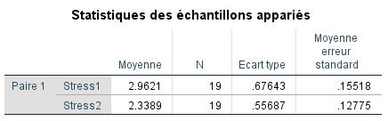
Le test-t de Student comparant deux groupes appariés.
Sortie SPSS 26 pour les statistiques descriptives

Slide 25
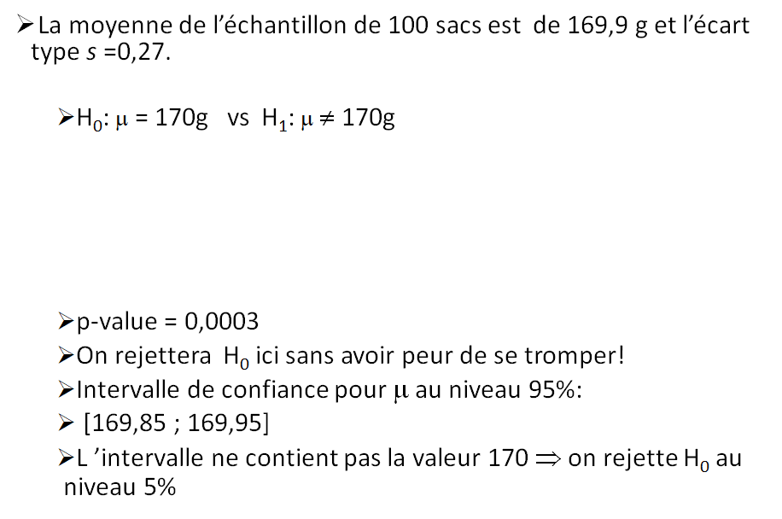
Exemple

Slide 26
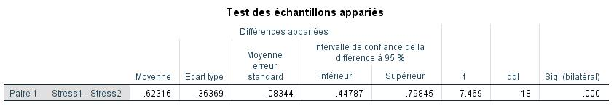
Le test-t de Student pour deux groupes appariés
Sortie SPSS 26
Valeurs à reporter

Slide 27
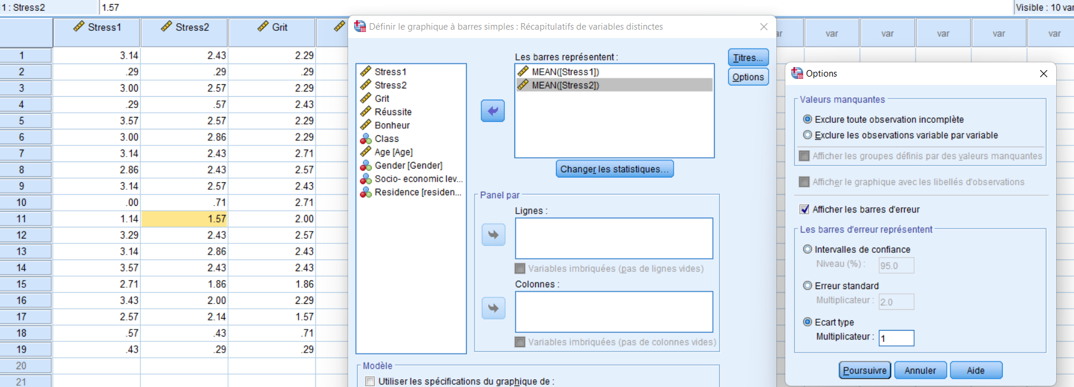
Le test-t de Student pour deux groupes appariés

Slide 28
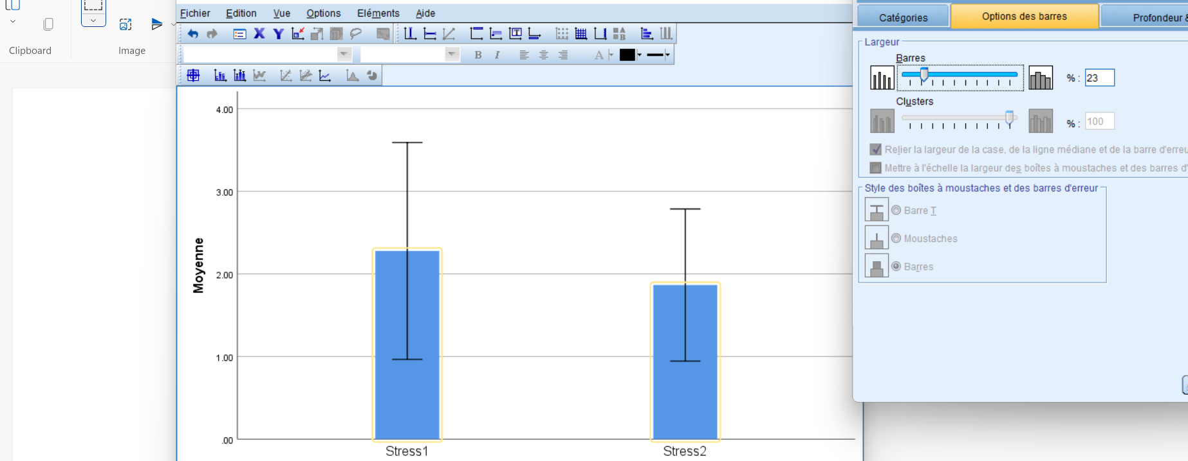
Le test-t de Student pour deux groupes appariés

Slide 29
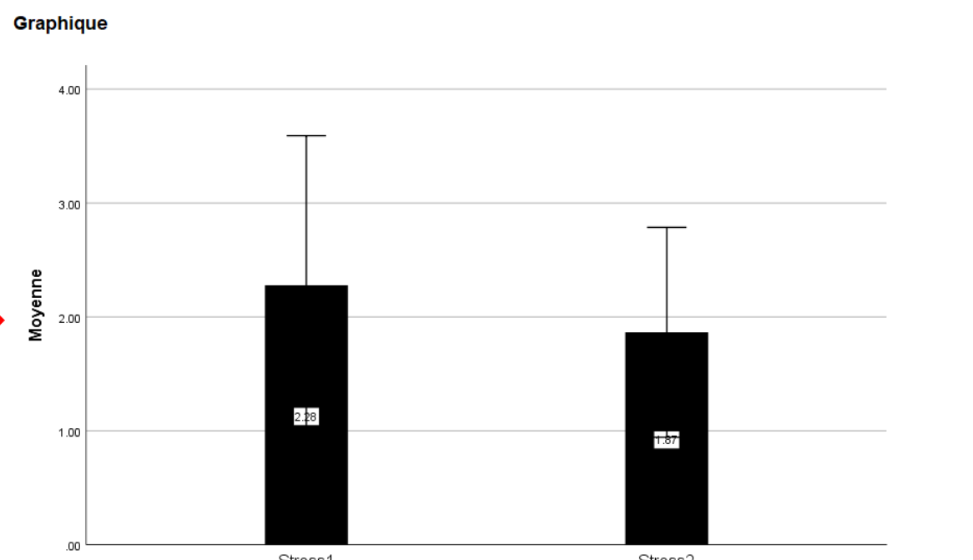
Le test-t de Student pour deux groupes appariés

Slide 30
L'analyse de variance à un facteur
L'analyse de variance à un facteur de variabilité: (Anova à un facteur)
Il s'agit ici d'étudier l'influence d'un seul facteur de variabilité sur un paramètre quantitatif.
Ceci revient à comparer les moyennes de plusieurs populations supposées normales et de même variance à partir d'échantillons aléatoires simples et indépendants les uns des autres.
Cette analyse peut être considérée comme une généralisation du test de Student.

Slide 31
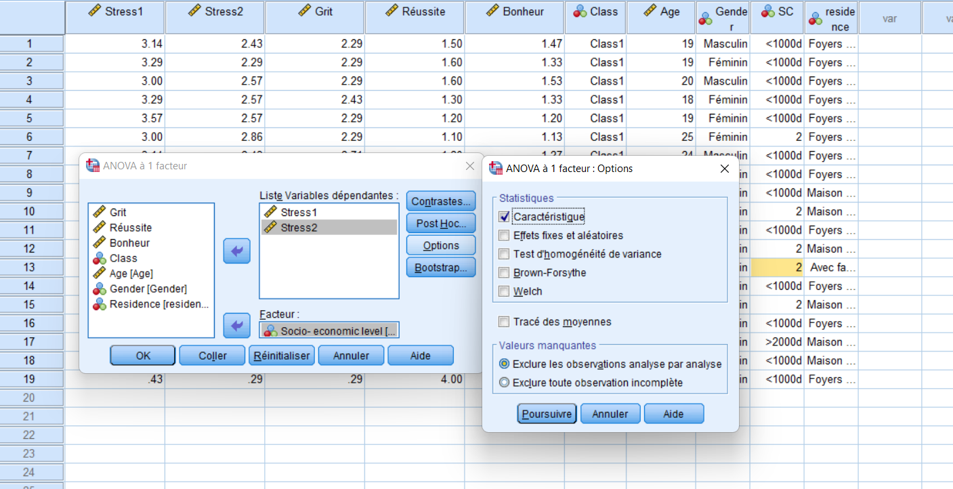
L'analyse de variance à un facteur : (Anova à un facteur)

Slide 32
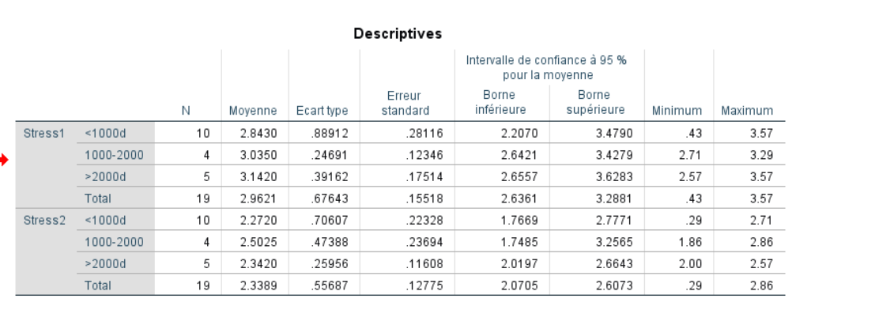
L'analyse de variance à un facteur : (Anova à un facteur)
Anova à un facteur: sortie SPSS des statistiques descriptives

Slide 33
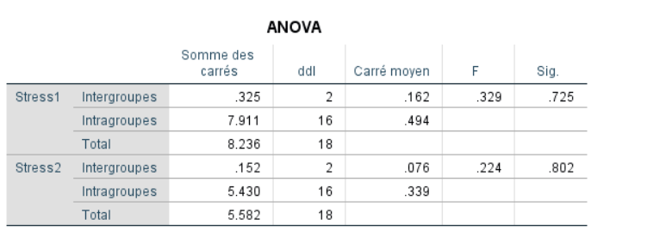
Anova à un facteur
Anova à un facteur: sortie SPSS des résultats du test (valeurs de F sont non significatifs)
Somme
des carrés
divisée par
ddl. = variabilité
inter et intra.
Inter/intra

Slide 34
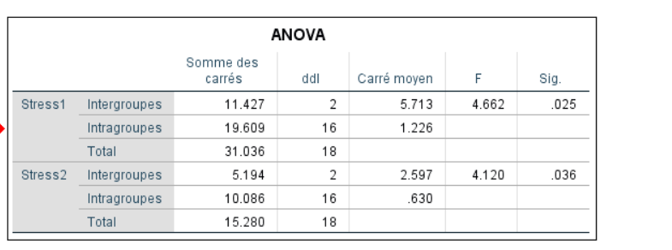
Anova à un facteur
Anova à un facteur: sortie SPSS des résultats du test (valeurs de F sont significatifs : un test post hoc est exigé)

Slide 35
Anova à un facteur
Anova est le rapport de la variabilité inter sur la variabilité intra
Inter = effet
intra = terme d ’erreur
Anova significative demande des comparaisons a posteriori ou des tests post hoc

Slide 36
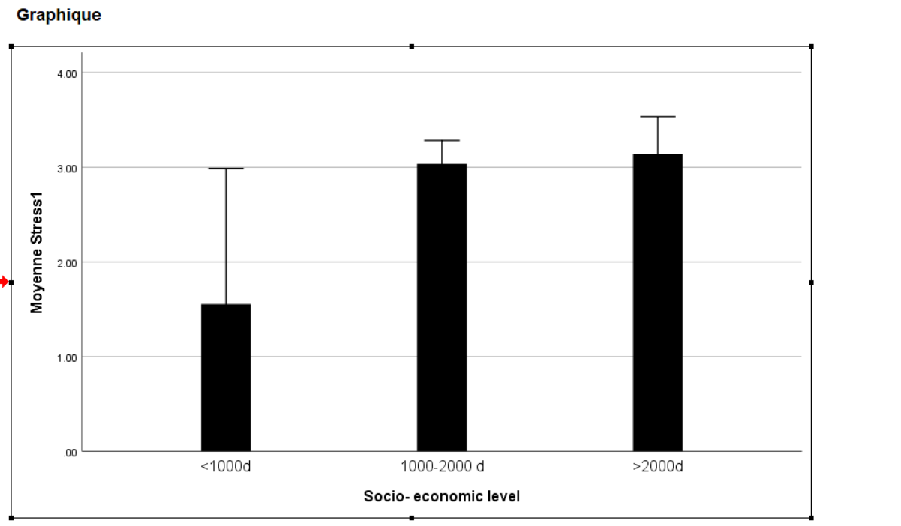
Anova à un facteur : présentation des différences
**
*
* p<0.05; ** p<0.01

Slide 37
Les tests post-hoc
Les tests post-hoc
Le test Least Significative Difference (LSD)
Cette méthode simple permet de comparer les moyennes deux à deux grâce au test de Student.
Méthode de Newman Keuls
L'essentiel de ce test réside dans une approche séquentielle ou l'on teste les comparaisons entre paires en choisissant la valeur critique en se basant sur l'étendue de la comparaison.
Le test de Tukey
Le test de Tukey utilise la même procédure du test de Newman-Keuls, mais la valeur critique choisie pour une étendue reste considérée pour les autres comparaisons.

Slide 38
Les tests post-hoc
Le test de Duncan
C’est un test puissant qui suit la procédure du test de Newman-Keuls, mais il utilise pour les valeurs critiques la table de Duncan.
Le test de Dunnet
Il est généralement utilisé pour comparer des groupes expérimentaux à un groupe de contôlr.
Le test de Scheffé :
La méthode de Scheffé se base sur les contrastes. La contraste est une somme pondérée de moyennes.

Slide 39
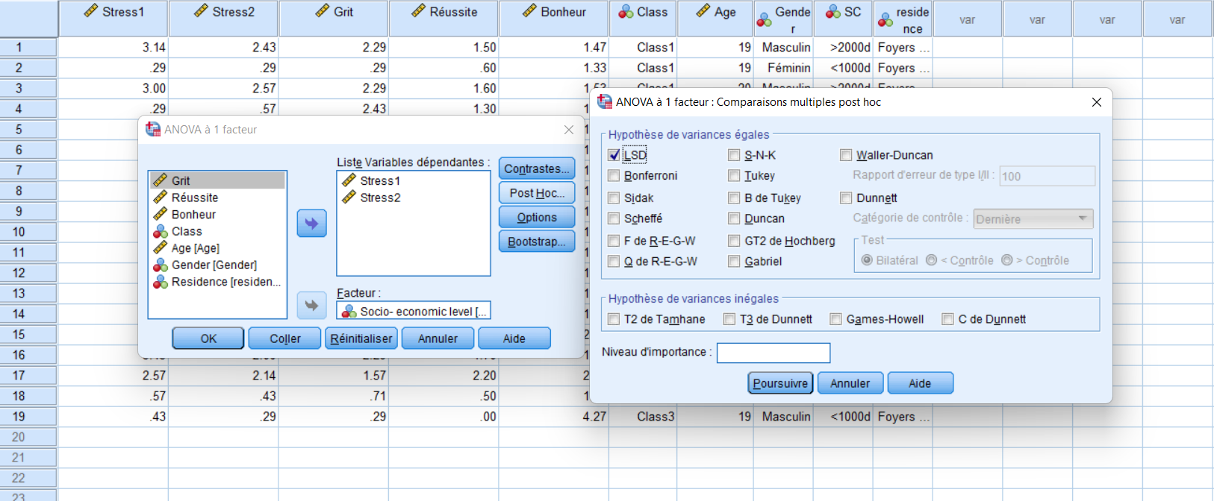
Les tests post-hoc
Plusieurs choix

Slide 40
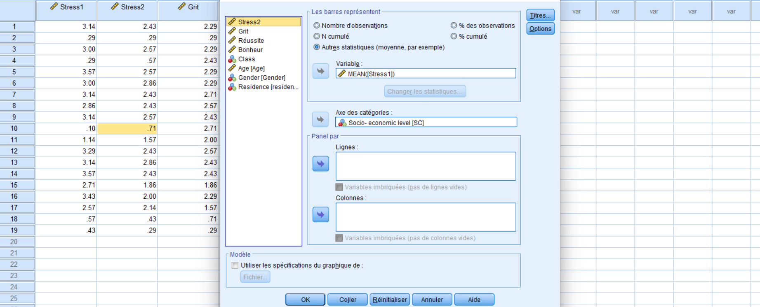
Illustration graphique : 3 groupes

Slide 41
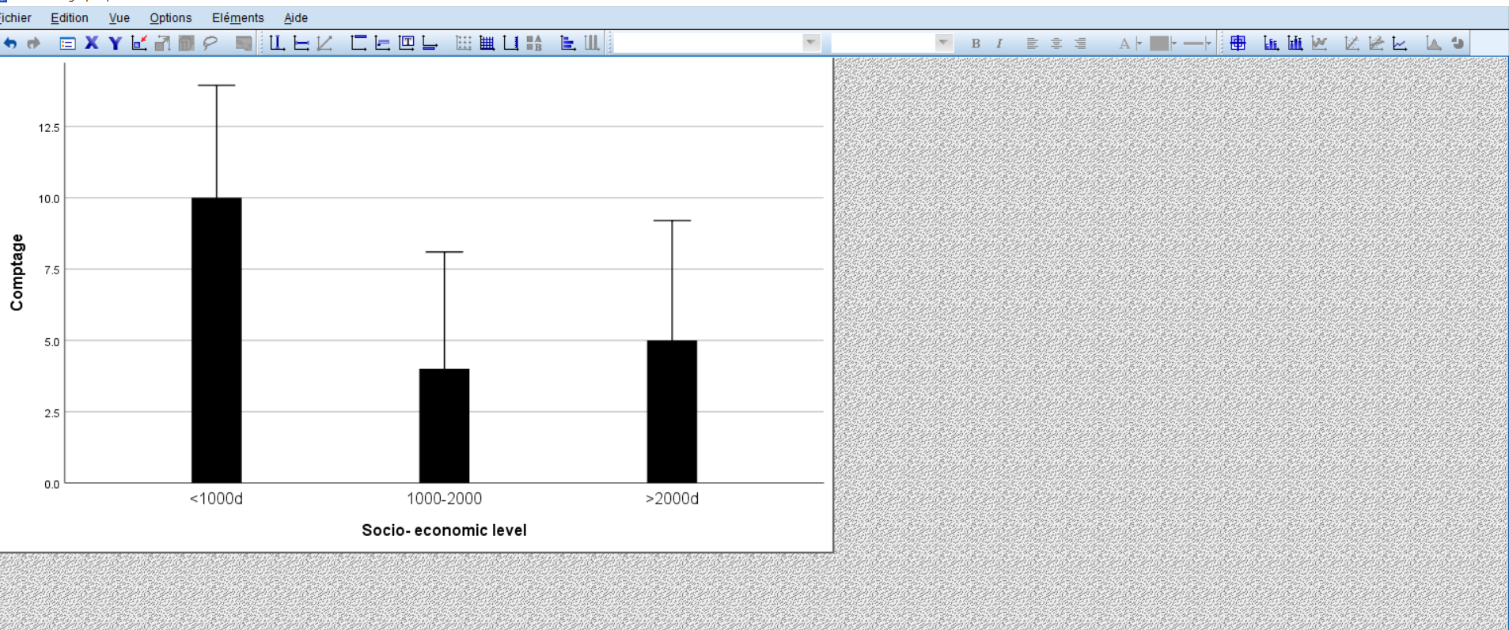
Illustration graphique : trois groupes

Slide 42
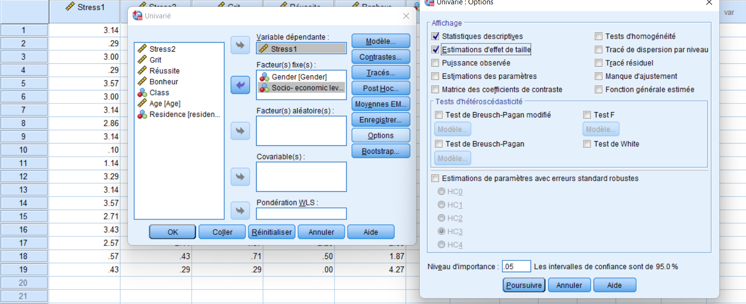
Analyse univariée

Slide 43
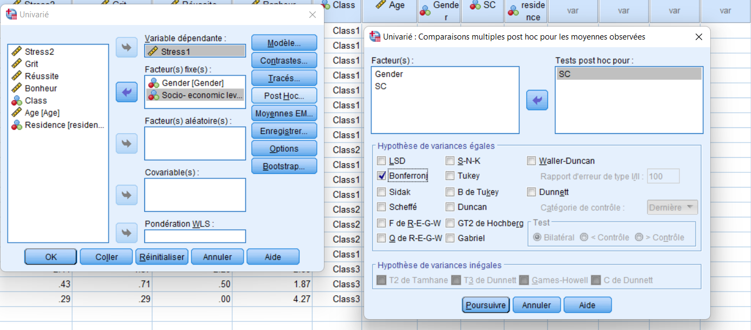
Analyse univariée

Slide 44
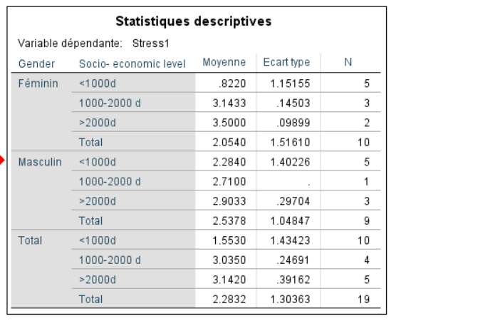
Analyse univariée
Sortie SPSS Pour les statistiques descriptives

Slide 45
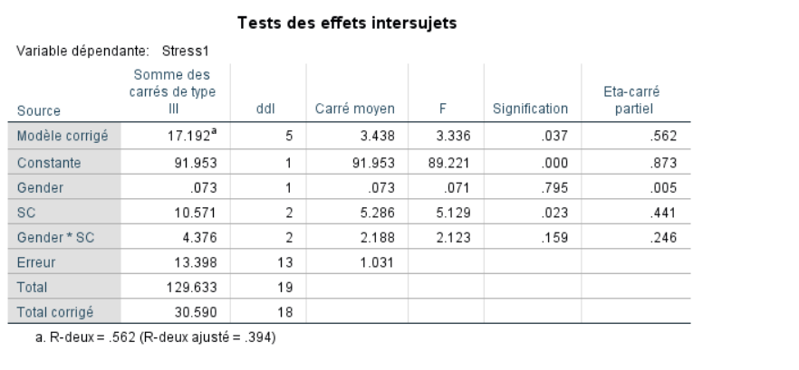
Analyse univariée

Slide 46
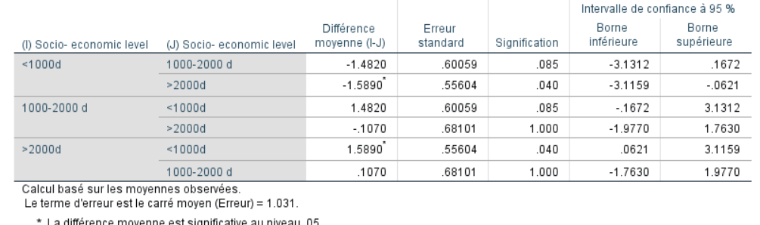
Analyse univariée

Slide 47
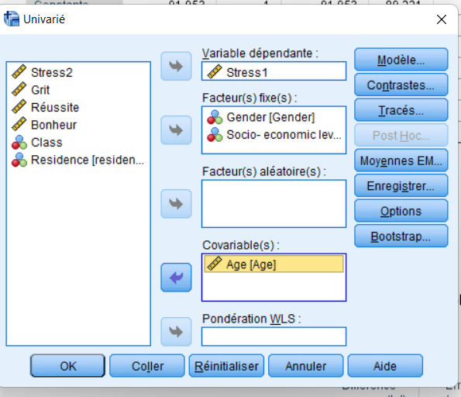
Analyse de covariance Ancova

Slide 48
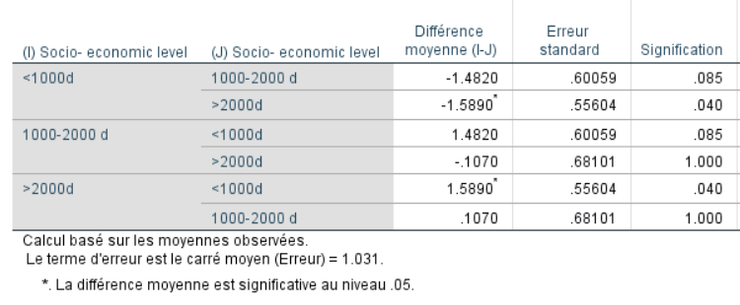
Analyse de covariance Ancova

Slide 49
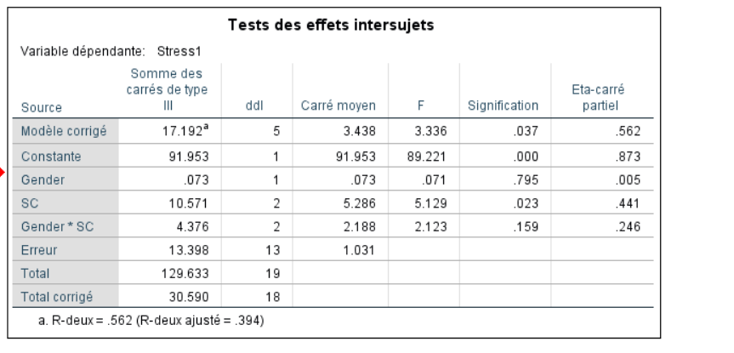
Analyse de covariance Ancova

Slide 50
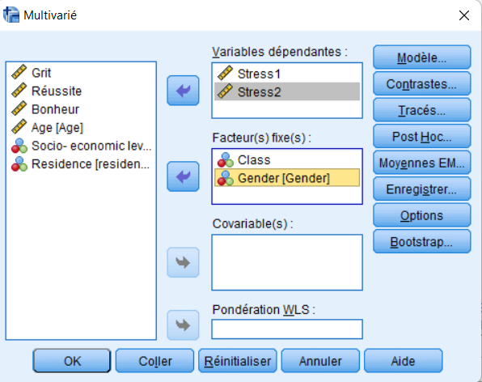
Analyse Multivariée

Slide 51
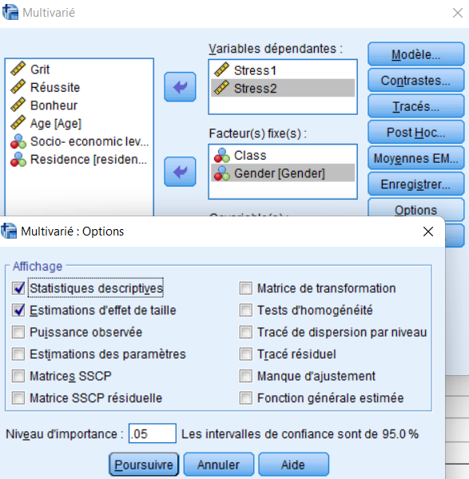
Analyse Multivariée

Slide 52
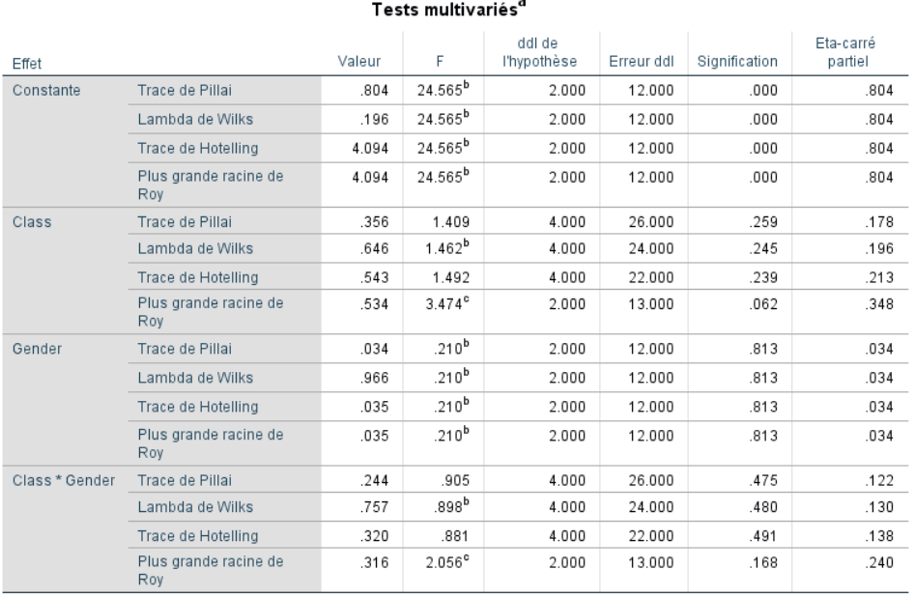
Analyse Multivariée

Slide 53
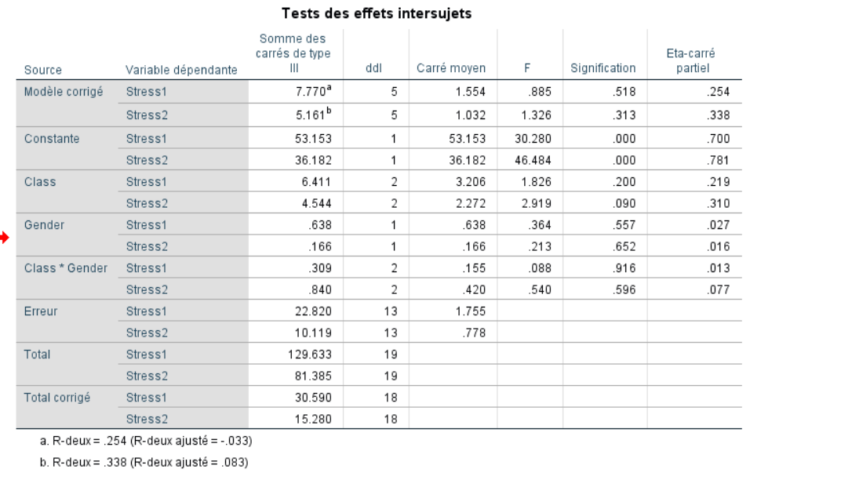
Analyse Multivariée

Slide 54
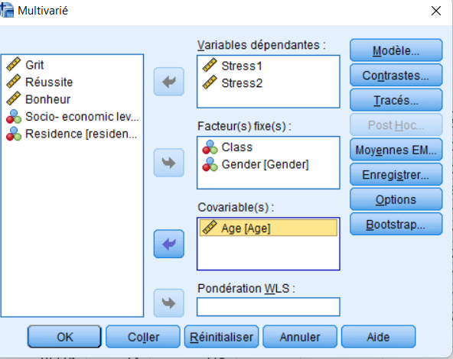
Analyse de covariance Multivariée (Mancova)

Slide 55
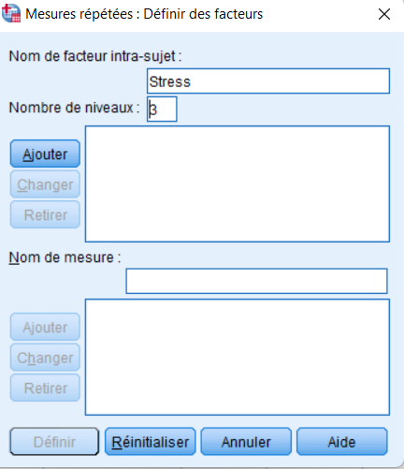
Analyse de variance mesures répétées
3 mesures répétées dans le temps pour le stress

Slide 56
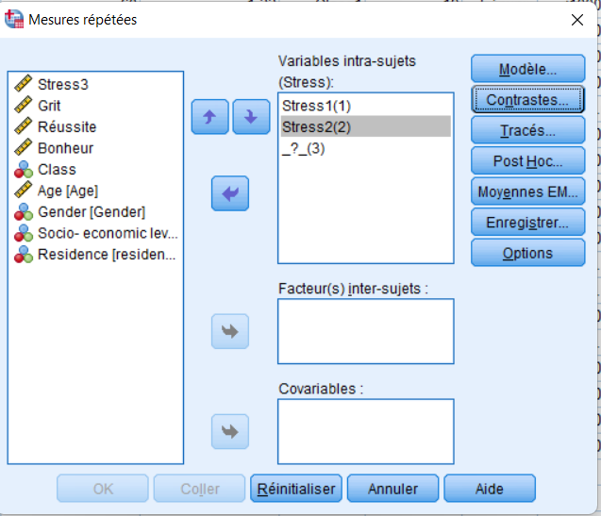
Analyse de variance mesures répétées

Slide 57
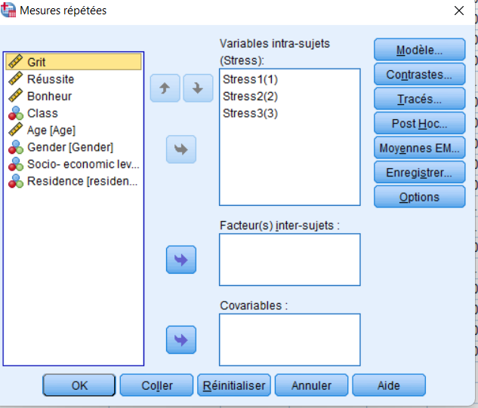
Analyse de variance mesures répétées

Slide 58
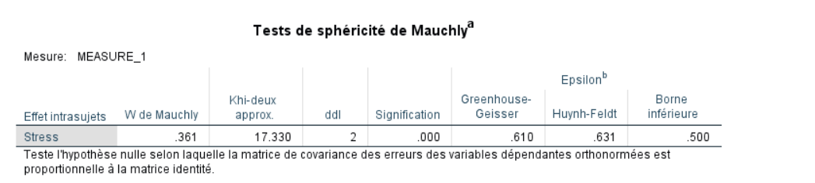
Analyse de variance mesures répétées

Slide 59
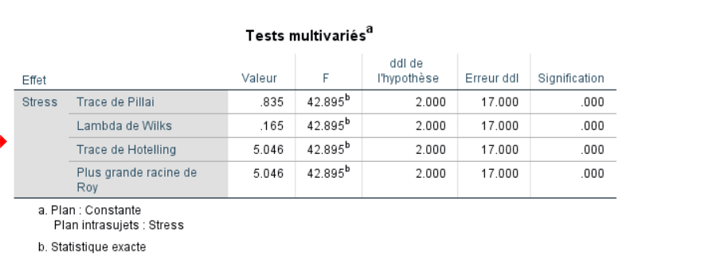
Analyse de variance mesures répétées

Slide 60
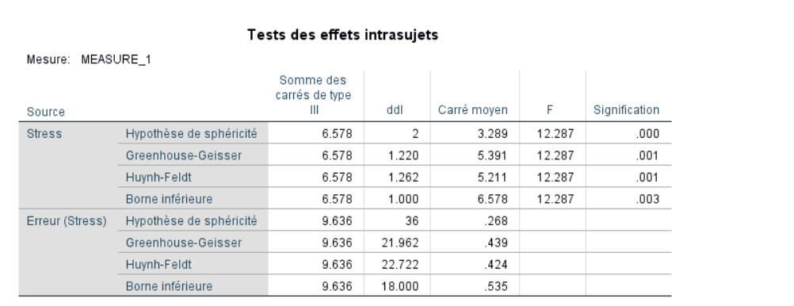
Analyse de variance mesures répétées

Slide 61
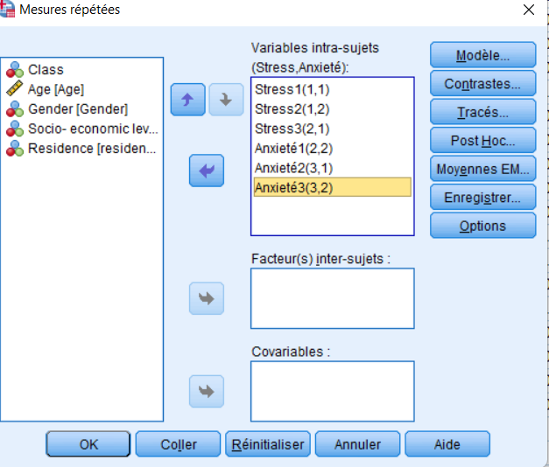
Analyse de variance mesures factorielle

Slide 62
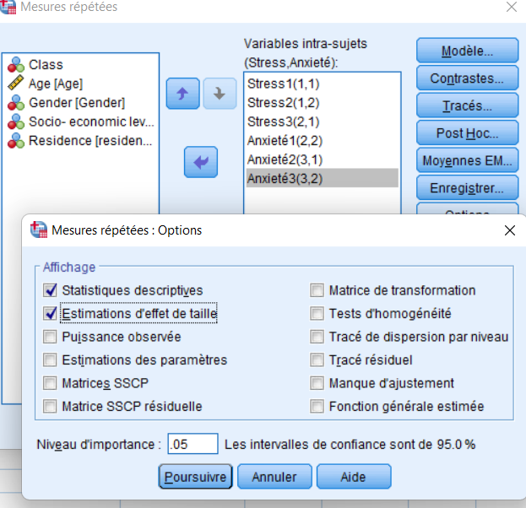
Analyse de variance mesures factorielle

Slide 63
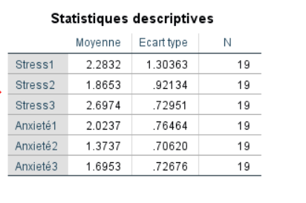
Analyse de variance mesures factorielle

Slide 64

Analyse de variance mesures factorielle

Slide 65

Analyse de variance mesures factorielle

Slide 66

Analyse de variance mesures factorielle

Slide 67


La corrélation de Pearson
La corrélation de Pearson
Le coefficient de corrélation multiple r exprime l'intensité de l’association entre la variable à expliquer et la variable explicative.
Le coefficient r se situe entre -1 et 1.
• une valeur proche de +1 montre une forte liaison positive.
• une valeur proche de -1 montre également une forte liaison négative
• une valeur proche de 0 montre une absence de relation linéaire (un autre type de liaison peut être considéré) .

Slide 68
Tests paramétriques
Le coefficient de détermination r²
Ce coefficient est le carré du coefficient de corrélation. Il est généralement exprimé en pourcentage.
Il traduit la qualité d'une régression en résumant la part de l'information totale prise en compte par le modèle de régression.

Slide 69
La corrélation multiple et partielle
La corrélation multiple
Les coefficients de corrélation multiples expriment l'intensité de la liaison entre la variable dépendante à expliquer et l'ensemble des variables explicatives.
Les corrélations partielles
Cette corrélation considère l’association entre deux variables , en contrôlant l'influence d’une troisième variable.
Par exemple, on peut rechercher la corrélation entre l’indice de masse corporelle et l’habitude alimentaire pour une tranche d’âge donnée.

Slide 70

La corrélation de Pearson
Valeur de r et signification : attention une valeur trés significative ne présente pas une correlation forte (se référer à la littérature pour les seuils :faible modéré et fort))

Slide 71

Le test de Wilcoxon

Slide 72

Le test de Kruskall Wallis

Slide 73
Tests non paramétriques
Le test du coefficient de corrélation de Spearman
C’est un test non-paramétrique équivalent au le coefficient de corrélation de Pearson. Les coefficients de corrélation des rangs sont très utiles pour tester l'indépendance de deux variables non gaussiennes ou lorsque l'échantillon est réduit.
Le test de corrélation des rangs de Kendall
C'est l'équivalent du test du coefficient de corrélation de Spearman mais pour des observations appariées.

Slide 74

Le test du coefficient de corrélation de Spearman

Slide 75

Le test de corrélation des rangs de Kendall

Slide 76

Régression linéaire
Coefficient de correlation r
Le r deux ajusté permet de corriger le rdeux en function de nombre de variables

Slide 77

Régression linéaire
Paramètre du modèle de corrélation

Slide 78
Régression linéaire
Paramètres de colinéarlité

Slide 79

Régression linéaire

Slide 80

Régression linéaire multiple

Slide 81

Régression linéaire

Slide 82

Régression linéaire
Coefficient de correlation de Pearson
Les variables indépendantes expliquent 38.8% du stress

Slide 83

Régression linéaire
Paramètre du modèle
L’équation de la droite de la regression
Facteur important pour expliquer le stress

Slide 84

Régression linéaire
La statistique de F pour 4 et 14 ddl
Décomposition de la variance totale
Somme des carrés /ddl

Slide 85
Merci pour votre attention

